Slide 1
玩转客户端-第十组
成果展示
https://github.com/FrezCirno/techtrainingcamp-client-10

Slide 2
团队介绍
谭梓煊
沈一佾
黄颖
负责时钟表盘的设计
负责闹钟与计时器的设计
负责天气显示功能的设计

Slide 3

项目背景与分析思路
Flutter是由Google开发的开源跨平台移动应用软件开发工具包，同样一套代码可以在Android、iOS、Web等设备上运行。
本次“玩转客户端”训练营的课题内容为：Flutter时钟挑战。由三人组成一个小组，共同用Flutter实现一个Android/iOS上的时钟App。
由于是小组项目，因此合理地分配工作非常重要。我们小组采用每人负责一个功能，最后集体整合的方式进行。

Slide 4
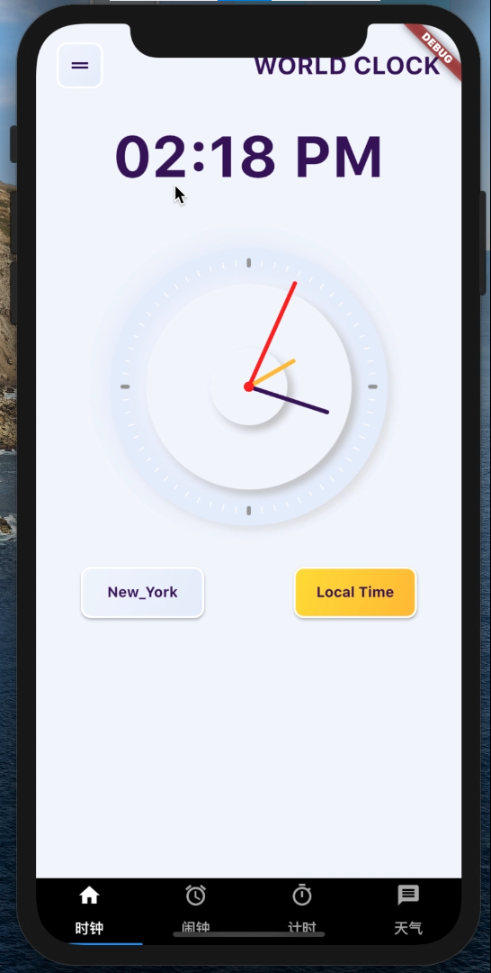
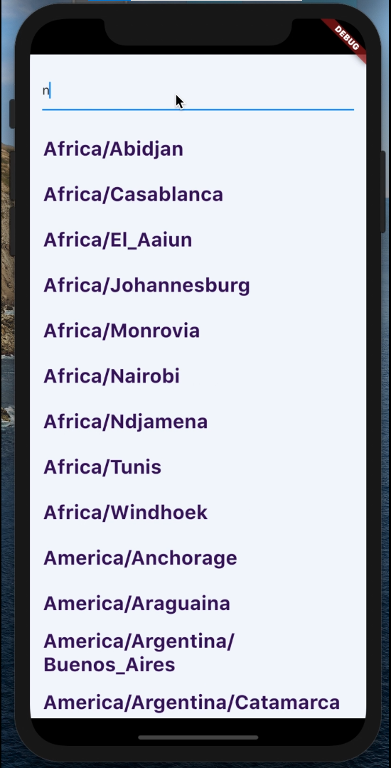
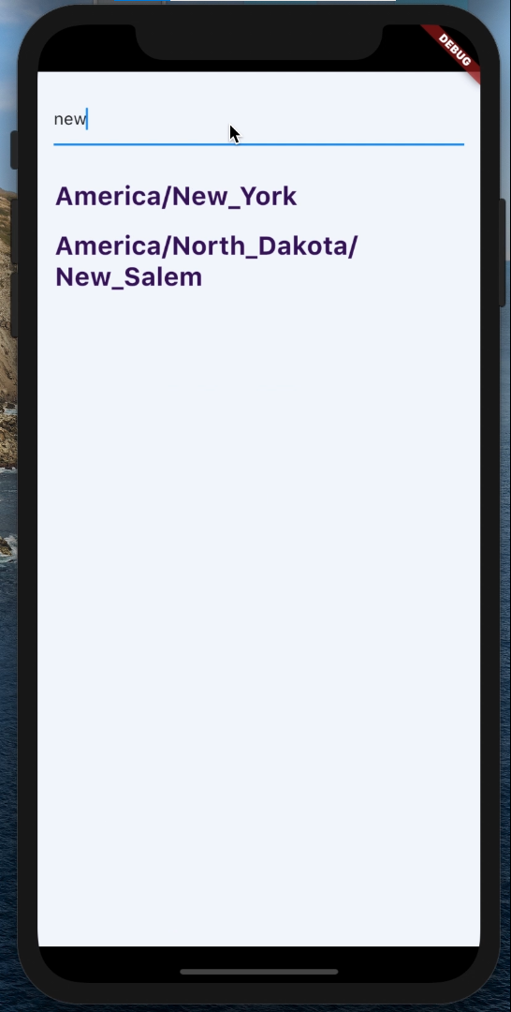
项目原理与成果 - 时钟功能
数字显示
时钟表盘
时区切换
时区检索

Slide 5
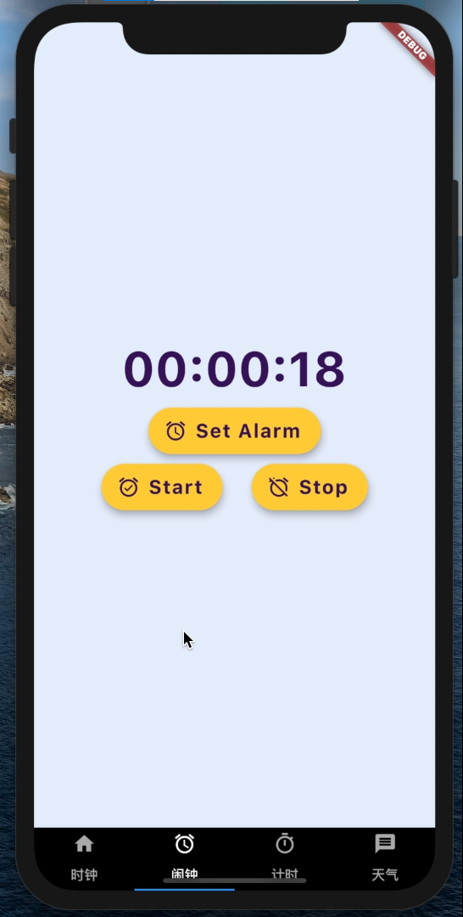
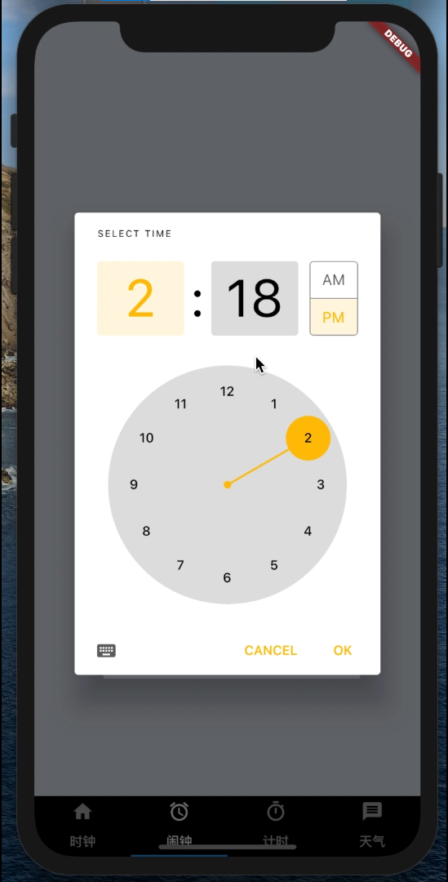
项目原理与成果 - 闹钟功能
时间选择器
Set Alarm —— 设定闹钟
Start —— 开启闹钟
Stop —— 关闭闹钟

Slide 6
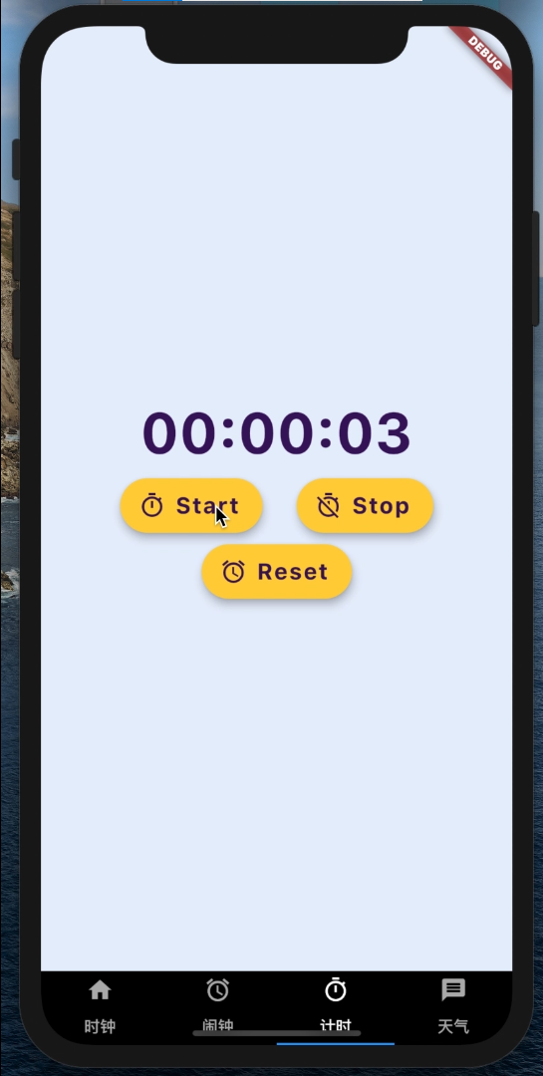
项目原理与成果 - 计时器功能
Start —— 开始计时
Stop —— 停止计时
Reset —— 重置计时器

Slide 7
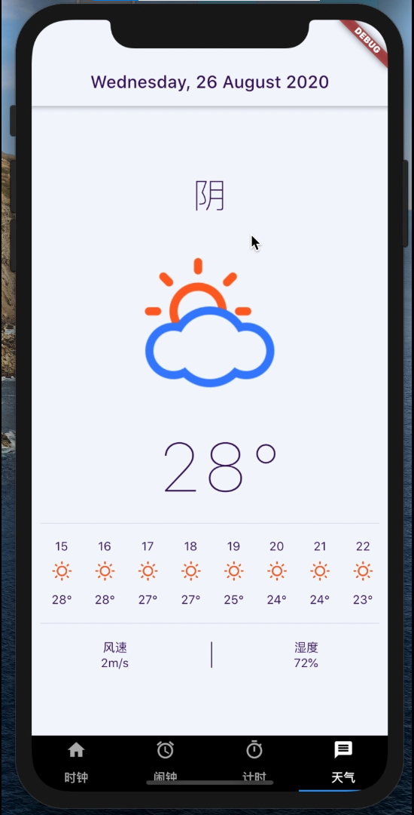
项目原理与成果 - 天气功能
获取当前位置
当前天气显示
未来24小时内天气预报
风速&湿度

Slide 8
结论与反思
经过这次项目的学习和实践，也得益于各位老师的辛勤付出，我们从最初的环境搭建到完成整个项目的过程中，对Flutter的使用方法、实现原理、性能优化方法、优缺点等有了更加深入的了解。
这次项目也暴露了一些问题，比如说每个人的作品风格不一，需要花很大时间和精力进行整合；时间分配上，很难协调各种作业和项目等等。这些在以后的项目安排上将会更加注意。

